Slide 1
第五章 继承与派生

Slide 2
5.1 继承与派生的概念
C++的继承机制实现软件可重用。有时两个类的内容基本相同或有一部分相同。例如已声明了类student:

Slide 3
class Student
{
private :
int num;
string name;
char sex;
public:
void display( )
{
cout<<"num: "<<num<<endl;
cout<<"name: "<<name<<endl;
cout<<"sex: "<<sex<<endl;
}
};

Slide 4
如果另一个部门除了需要已有的数据外，还需要地址信息，你可以再声明另一个类

Slide 5
class Student1
{
private:
int num;
string name;
char sex;
char addr[20];
public:
void display()
{
cout<<"num: "<<num<<endl;
cout<<"name: "<<name<<endl;
cout<<"sex: "<<sex<<endl;
cout <<"address:"<< addr<<endl;
}
};

Slide 6
可以看到新类中大部分成员是原来已有的。人们自然会想到能否利用原来声明的类student，加上新内容即可，以减少重复的工作。这就引出C++的继承机制。
所谓继承是在已存在的类A 的基础上建立一个新类B。类A称为基类或父类，类B 称作派生类或子类。子类从父类获得其已有的特性，这种现象称作类的继承。从另一个角度看从父类产生子类，称作类的派生。

Slide 7
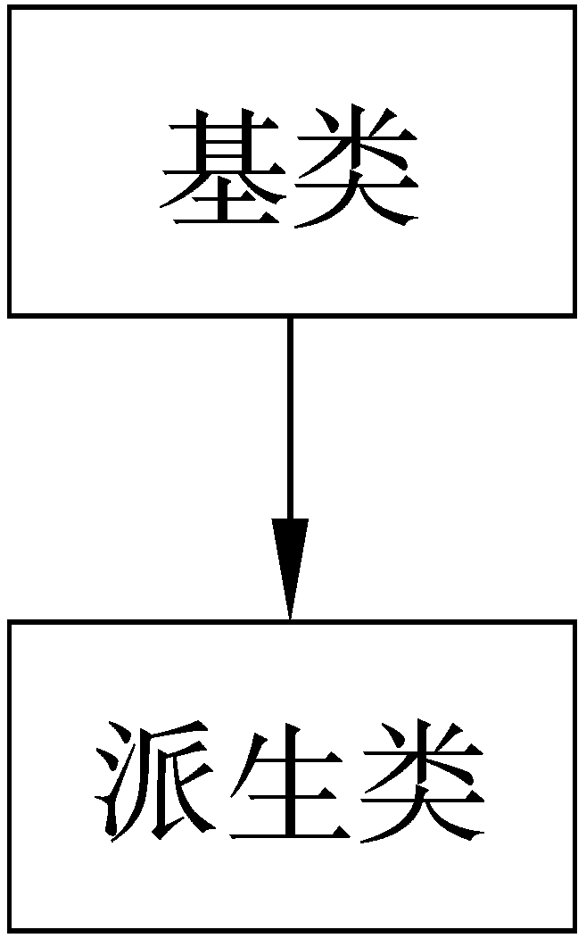
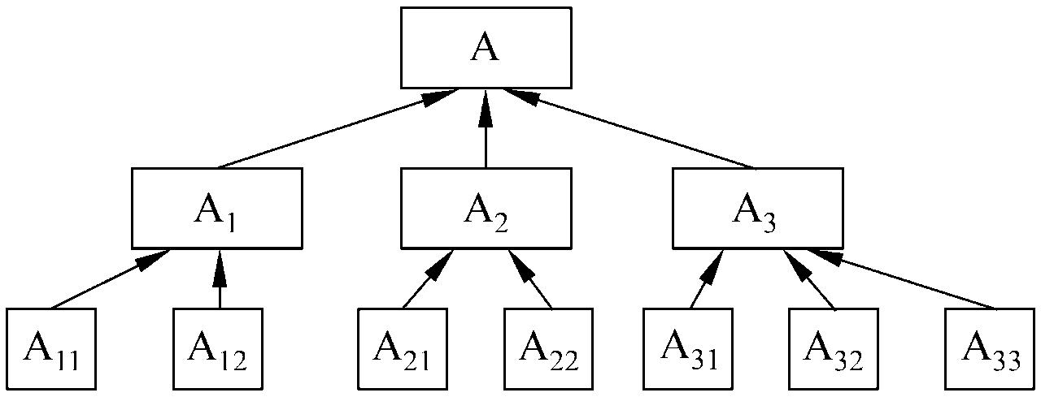
一个基类可以派生出多个派生类，每个派生类又可以作为基类再派生出新的派生类。一个派生类只从一个基类派生，称作单继承。用图5.3表示。
图5.2
图5.3

Slide 8
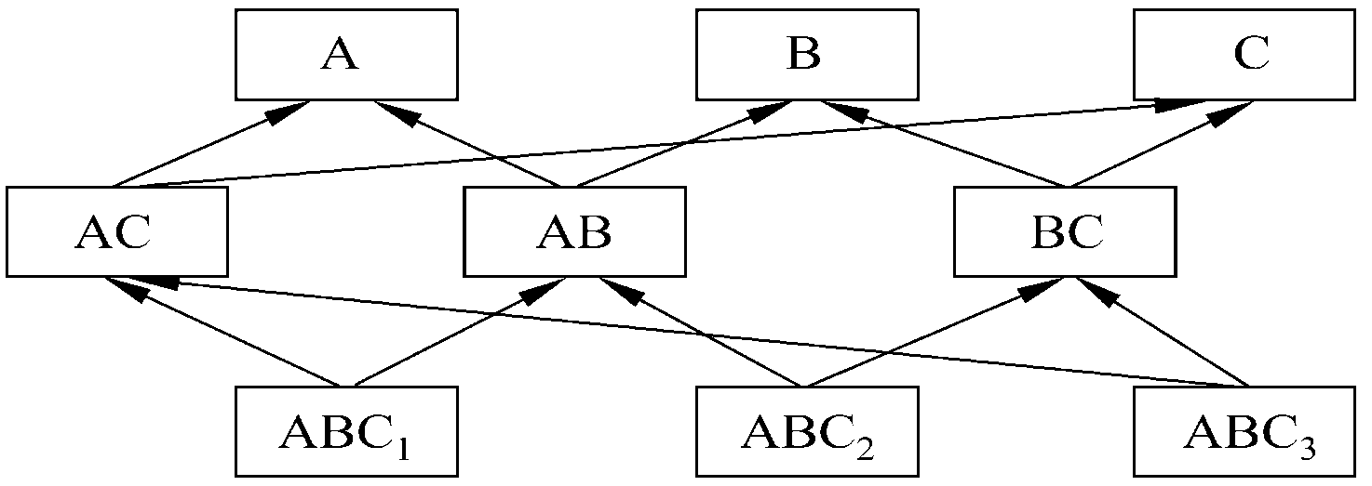
一个派生类也可从多个基类派生，也就是说一个派生类可以有两个或多个基类。一个派生类有两个或多个基类的称作多重继承。用图5.4表示。基类和派生类的关系可以表述为：派生类是基类的扩充，而基类是派生类的抽象。
图5.4

Slide 9
5.2 派生类的声明方式
使用派生类要先声明，声明的格式为
class 派生类名: [继承方式] 基类名
{ 派生类新增成员声明 } ；
继承方式包括：public、private、protected。如果省略，系统默认为private。
例：假定已经声明一个基类student，在它基础上通过单继承建立一个派生类student1:

Slide 10
class Student1: public Student
{
private:
int age;
string addr;
public:
void display_1()
{
cout <<"age: "<<age<<endl;
cout <<"address: "<<addr<<endl;
}
};

Slide 11
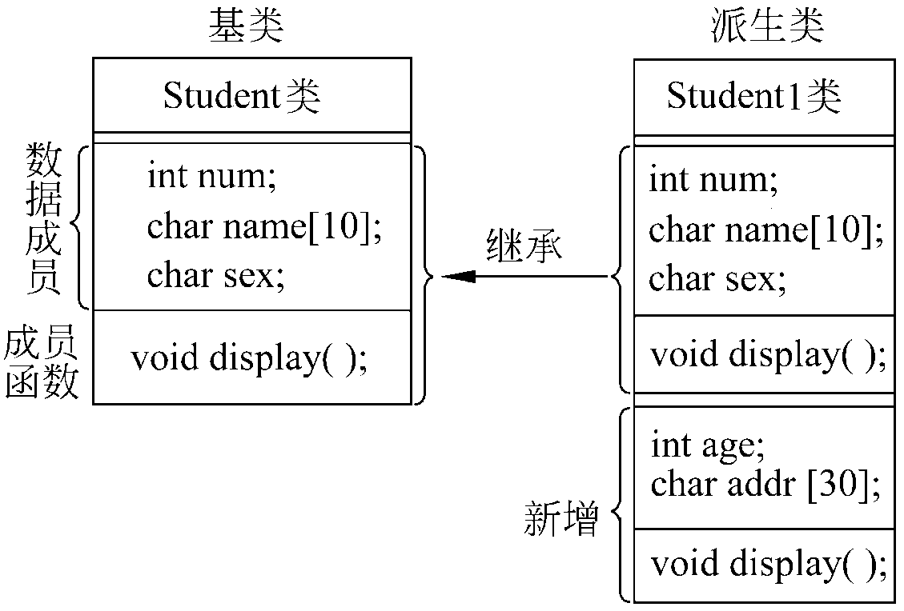
5.3 派生类的构成
派生类中的成员包括从基类继承过来的成员和自己增加的成员。继承基类成员体现了同一基类的派生类都具有的共性，而新增加的成员体现了派生类的个性。

Slide 12
（1）从基类接收成员。 派生类将基类除构造函数和析构函数外的所有成员接收过来。
（2）调整从基类接收的成员。 一方面可以通过继承方式改变基类成员在派生类中的访问属性，另一方面可以在派生类中声明一个与基类成员同名的成员屏蔽基类的同名成员，注意如是成员函数不仅要函数名相同，而且函数的参数也要相同，屏蔽的含义是用新成员取代旧成员。

Slide 13
（3）在声明派生类时增加成员，它体现了派生类对基类功能的扩充。
（4）在声明派生类时，还要自己定义派生类的构造函数。

Slide 14
5.4 派生类成员的访问属性
派生类中包含了基类成员和派生类成员，就产生了这两部分成员的关系和访问属性的问题。这个关系由基类成员的访问属性和派生类的继承方式组合决定。

Slide 15
5.4.1 公用继承
当派生类的继承方式为public（公有）属性时，在派生类中，基类的公有成员和保护成员在派生类中的访问属性没有变化，即分别作为派生类的公有成员和保护成员，派生类的成员可以直接访问它们。但是，派生类的成员无法直接访问基类的私有成员。保护私有成员是一条重要的原则。

Slide 16
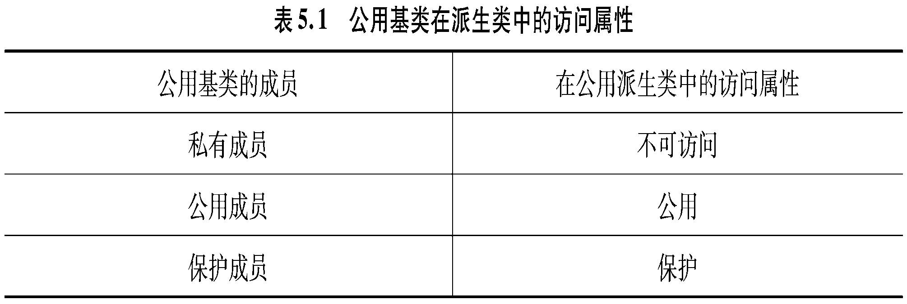

Slide 17
例5.1 派生类访问公有继承的基类成员。
class Student // 声明基类
{
private:
int num;
string name;
char sex;
public:
void get_value()
{
cin>>num>>name>>sex;
}
void display( )
{
cout<<"num: "<<num<<endl;
cout<<"name: "<<name<<endl;
cout<<"sex: "<<sex<<endl;
}
};

Slide 18
class Student1: public Student
{
private:
int age;
string addr;
public:
void get_value_1()
{
cin>>age>>addr;
}
void display_1()
{
//cout<<"num: "<<num<<endl; // 错误
//cout<<"name: "<<name<<endl; // 错误
//cout<<"sex: "<<sex<<endl; // 错误
cout<<"age: "<<age<<endl; // 正确
cout<<"address: "<<addr<<endl; // 正确
}
};

Slide 19
由于基类的私有成员对派生类说是不能访问的，所以派生类的成员函数display_1不能直接访问基类的私有成员。只能通过基类的公有成员函数访问基类的私有成员。
因为是公有继承，基类的公有成员在派生类中仍是公有，所以派生类的对象可以通过基类的公有成员函数访问基类的私有数据成员，也可以在派生类的成员函数中调用基类的公有成员函数，访问基类的私有数据成员。

Slide 20
方法一：
int main()
{ Student1 stud1;
… …
stud1.display();
stud1.display_1();
return 0;
}
方法二：
void display_1()
{ display(); //派生类成员调用基类公有成员
cout<<"age: "<<age<<endl; // 正确
cout<<"address: "<<addr<<endl; } // 正确

Slide 21
公用继承
将下述程序填写完整，有Student类，再有一个继承Student类的Student1类，多了学生的两个信息，年龄和家庭住址。输入学生的学号、姓名、性别、年龄和家庭住址，再输出这些信息。
Student类和主函数已给。

Slide 22
Student类
class Student
{
private:
int num;
string name;
char sex;
public:
void get_value()
{
cin>>num>>name>>sex;
}
void display( )
{
cout<<"num: "<<num<<endl;
cout<<"name: "<<name<<endl;
cout<<"sex: "<<sex<<endl;
}
};

Slide 23
主函数
int main()
{
Student1 stud1;
stud1.get_value();
stud1.get_value_1();
stud1.display_1();
return 0;
}

Slide 24
#include<iostream>
#include<string>
using namespace std;
class Student
{
private:
int num;
string name;
char sex;
public:
void get_value()
{
cin>>num>>name>>sex;
}
void display( )
{
cout<<"num: "<<num<<endl;
cout<<"name: "<<name<<endl;
cout<<"sex: "<<sex<<endl;
}
};

Slide 25
class Student1: public Student
{
private:
int age;
string addr;
public:
void get_value_1()
{
cin>>age>>addr;
}
void display_1()
{
display();
cout<<"age: "<<age<<endl;
cout<<"add: "<<addr<<endl;
}
};
int main()
{
Student1 stud1;
stud1.get_value();
stud1.get_value_1();
stud1.display_1();
return 0;
}

Slide 26
从一个点到长方形
首先定义一个Point类，该类私有数据由两个浮点数，分别表示该点的行和列坐标。成员函数有，设置点的值，在点的值上加数值，提取值三个函数组成。
有个继承类Rectangle，在Point的基础上增加了高和宽。

Slide 27
基类Point类的声明
class Point
{
public: //公有函数成员
void InitP(float xx=0, float yy=0)
{ X=xx; Y=yy; }
void Move(float xOff, float yOff)
{ X+=xOff; Y+=yOff; }
float GetX()
{ return X; }
float GetY()
{ return Y; }
private: //私有数据成员
float X,Y;
};

Slide 28
主函数
int main()
{
Rectangle rect;
rect.InitR(2,3,20,10); //通过派生类对象访问基类公有成员
rect.Move(3,2);
cout<<rect.GetX()<<','<<rect.GetY()<<',';
cout<<rect.GetH()<<','<<rect.GetW()<<endl;
return 0;
}

Slide 29
class Point //基类Point类的声明
{
public: //公有函数成员
void InitP(float xx=0, float yy=0)
{
X=xx;
Y=yy;
}
void Move(float xOff, float yOff)
{
X+=xOff;
Y+=yOff;
}
float GetX()
{
return X;
}
float GetY()
{
return Y;
}
private: //私有数据成员
float X,Y;
};

Slide 30
class Rectangle: public Point //派生类声明
{
public: //新增公有函数成员
void InitR(float x, float y, float w, float h)
{
InitP(x,y);
W=w;
H=h;
} //调用基类公有成员函数
float GetH()
{
return H;
}
float GetW()
{
return W;
}
private: //新增私有数据成员
float W,H;
};

Slide 31
#include<iostream>
#include<cmath>
using namespace std;
int main()
{
Rectangle rect;
rect.InitR(2,3,20,10); //通过派生类对象访问基类公有成员
rect.Move(3,2);
cout<<rect.GetX()<<','<<rect.GetY()<<',';
cout<<rect.GetH()<<','<<rect.GetW()<<endl;
return 0;
}

Slide 32
5.4.2 私有继承
在派生类中，基类的公有成员和保护成员作为派生类的私有成员，派生类的成员可以直接访问它们，而派生类的成员无法直接访问基类的私有成员。
在派生类的外部，派生类的对象无法访问基类的全部成员。
私有继承之后，全部基类成员在派生类中都成为了私有成员或不可访问的成员，无法进一步派生。
私有继承方式一般很少使用。

Slide 33
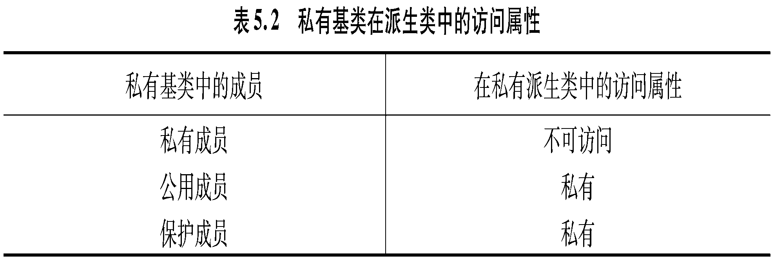

Slide 34
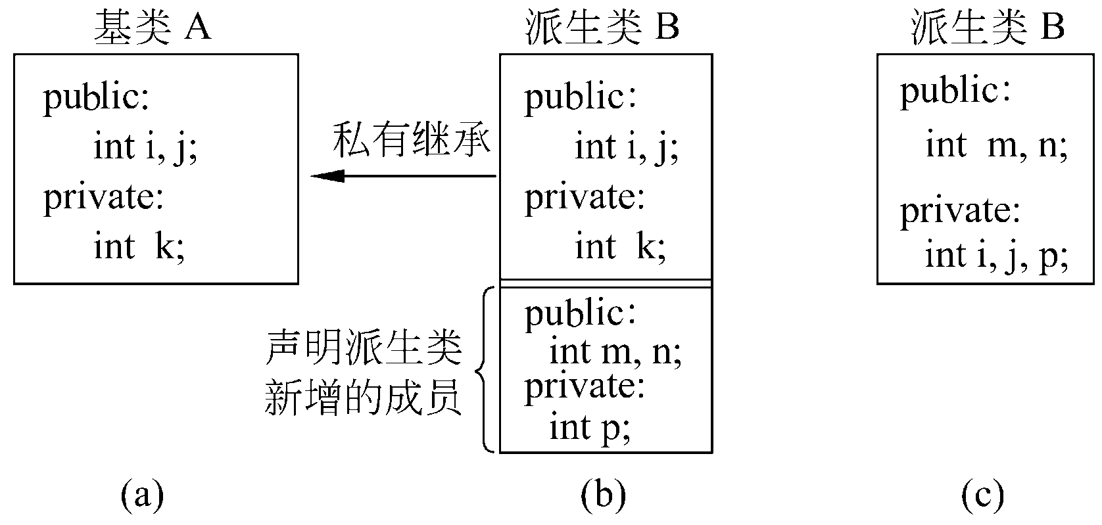
图5.7

Slide 35
例5.2 将例5.1中公有继承改为私有继承方式。
class Student1: private Student
{
private:
int age;
string addr;
public:
void display_1()
{
display();
cout<<"age: "<<age<<endl; // 正确
cout<<"address: "<<addr<<endl; // 正确
}
};

Slide 36
int main()
{
Student1 stud1;
stud1.display_1();
return 0;
}
例子中采用的方法是：
①在main函数中调用派生类的公有成员函数stud1.display_1
②通过该函数调用基类的公有成员函数diplay
③通过基类的公有成员函数display访问基类的私有数据成员。

Slide 37
Student1类继承Student类的继承形式改为private类型，调整程序的类定义和主函数，完成同样的功能。

Slide 38
#include<iostream>
#include<string>
using namespace std;
class Student
{
private:
int num;
string name;
char sex;
public:
void get_value()
{
cin>>num>>name>>sex;
}
void display( )
{
cout<<"num: "<<num<<endl;
cout<<"name: "<<name<<endl;
cout<<"sex: "<<sex<<endl;
}
};

Slide 39
class Student1: private Student
{
private:
int age;
string addr;
public:
void get_value_1()
{
get_value();
cin>>age>>addr;
}
void display_1()
{
display();
cout<<"age: "<<age<<endl;
cout<<"add: "<<addr<<endl;
}
};
int main()
{
Student1 stud1;
stud1.get_value_1();
stud1.display_1();
return 0;
}

Slide 40
5.4.3 保护成员和保护继承
当派生类的继承方式为protected继承属性时，在派生类中，基类的公有成员和保护成员均作为派生类的保护成员，派生类的成员可以直接访问它们，而派生类的成员无法访问基类的私有成员。
在派生类的外部，派生类的对象无法访问基类的全部成员。
如果基类只进行了一次派生，则保护继承和私有继承的功能完全相同，但保护继承可以进一步派生，而私有继承则不可以，两者具有实质性差别。

Slide 41
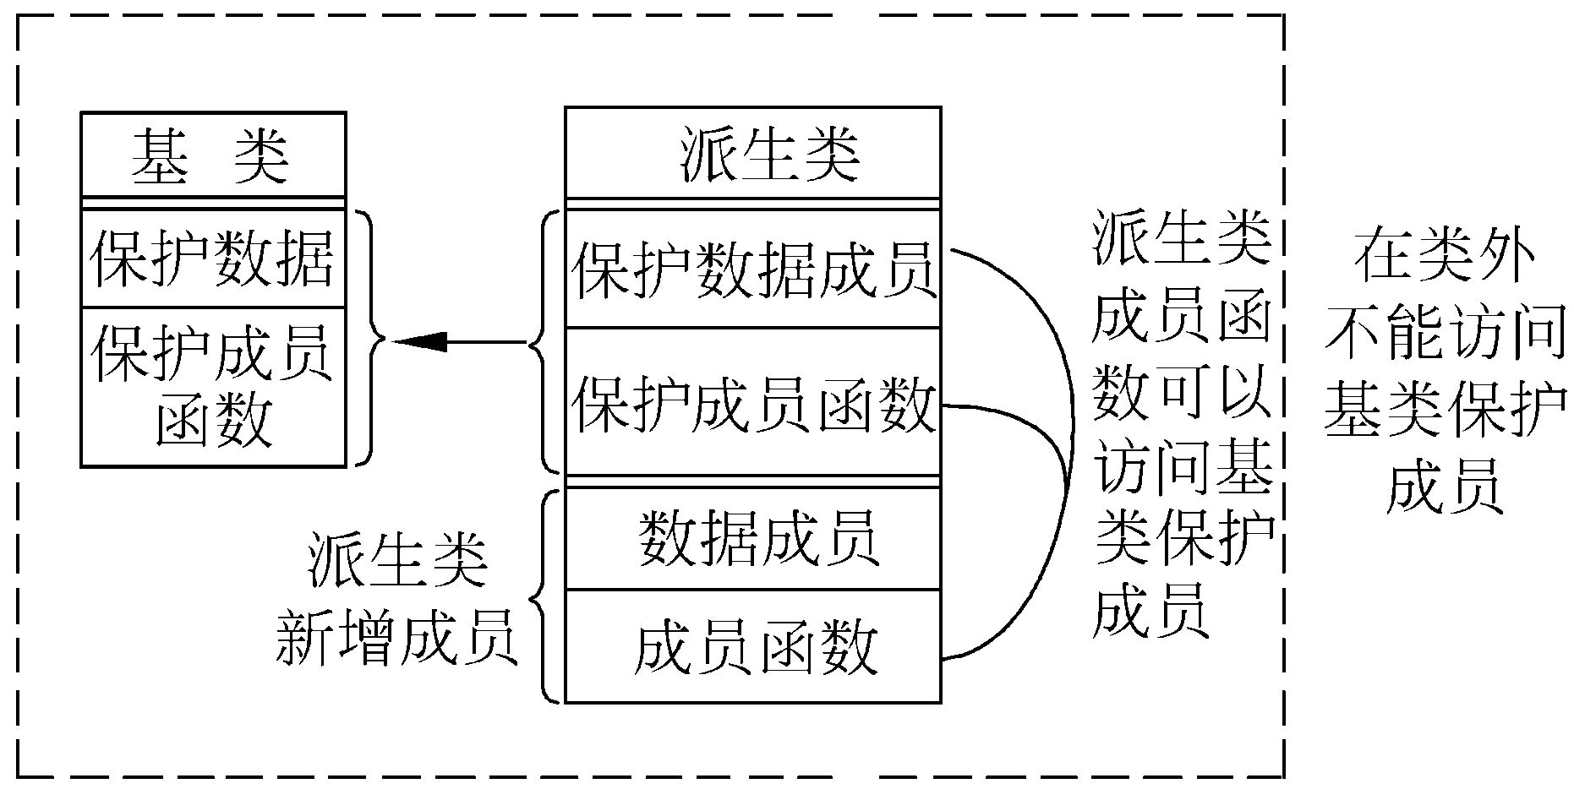
图5.8

Slide 42
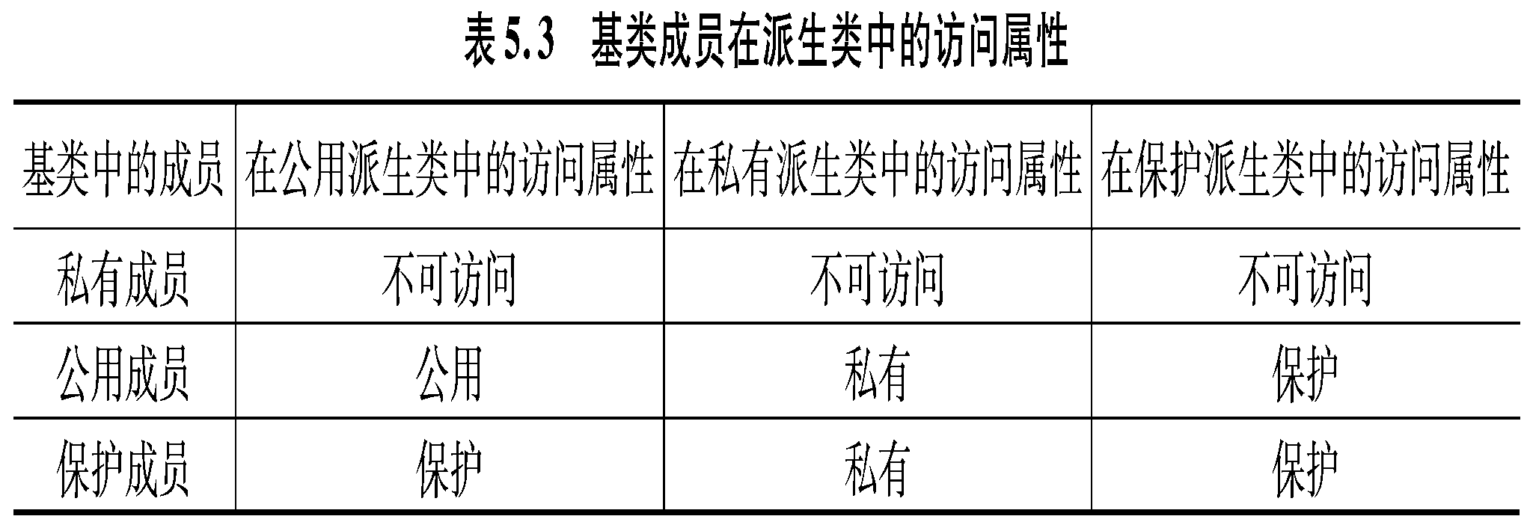

Slide 43
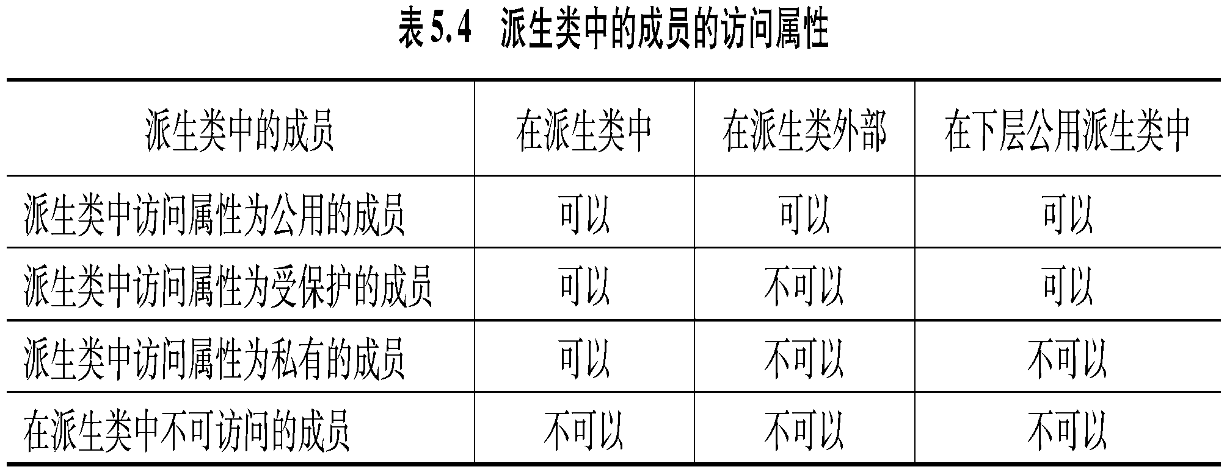

Slide 44
例5.3 在派生类中访问保护成员。
class Student // 声明基类
{
protected : // 基类保护成员
int num;
string name;
char sex;
public: // 基类公用成员
void display( );
};

Slide 45
class Student1: protected Student
{
private:
int age;
string addr;
public:
void display1( );
};
void Student1::display1( )
{
cout<<“num: ”<<num<<endl; //引用基类的保护成员
cout<<"name: "<<name<<endl;
cout<<"sex: "<<sex<<endl;
cout<<"age: "<<age<<endl;
cout<<"address: "<<addr<<endl;
}

Slide 46
派生类的成员函数访问基类的保护成员是合法的。基类的保护成员对派生类的外界来说是不可访问的（例如，num是基类student的保护成员，由于派生类是保护继承，所以它在派生类中仍受保护，外界不能用stud1.num形式访问它）。对照例5.2可以看到：保护成员和私有成员的区别在于把保护成员的访问范围扩展到派生类中。

Slide 47
Student1类继承Student类的继承形式改为protected类型，调整程序的类定义和主函数，完成同样的功能。

Slide 48
#include<iostream>
#include<string>
using namespace std;
class Student // 声明基类
{
protected : // 基类保护成员
int num;
string name;
char sex;
};
class Student1: protected Student
{
private:
int age;
string addr;
public:
void set_value();
void display( );
};

Slide 49
void Student1::set_value()
{
cin>>num>>name>>sex>>age>>addr;
}
void Student1::display( )
{
cout<<"num: "<<num<<endl; //引用基类的保护成员
cout<<"name: "<<name<<endl;
cout<<"sex: "<<sex<<endl;
cout<<"age: "<<age<<endl;
cout<<"address: "<<addr<<endl;
}
int main()
{
Student1 stud;
stud.set_value();
stud.display();
return 0;
}

Slide 50
继承与派生的目的
继承的目的：实现代码重用。
派生的目的：当新的问题出现，原有程序无法解决（或不能完全解决）时，需要对原有程序进行改造。

Slide 51
派生类的构造函数
基类的构造函数不被继承，派生类中需要声明自己的构造函数。
声明构造函数时，只需要对本类中新增成员进行初始化，调用基类构造函数对继承来的基类成员初始化。
派生类的构造函数需要给基类的构造函数传递参数

Slide 52
5.5.1 简单的派生类的构造函数
简单派生类只有一个基类，而且只有一级派生，在派生类的数据成员中不包含基类的对象（即子对象）。
在定义派生类的构造函数时除了对自己的数据成员进行初始化外，还必须调用基类的构造函数初始化基类的数据成员。构造函数格式如下：

Slide 53
单一继承时的构造函数
派生类名::派生类名(基类所需的形参，本类成员所需的形参):基类名(基类参数表)
{
本类成员初始化赋值语句；
}；

Slide 54
派生类名后的参数表分别列出基类和派生类构造函数的形参（有类型和形参变量）。
基类参数表列出传递给基类构造函数的实参，是派生类构造函数总参数表中的参数。
用派生类构造函数的形参做基类构造函数的实参。

Slide 55
例5.5 简单派生类的构造函数
#include <string>
class Student //声明基类
{
public: //公用部分
Student(int n,string nam,char s) //基类构造函数
{
num=n;
name=nam;
sex=s;
}
~Student( ) { } //基类析构函数
protected: //保护部分
int num;
string name;
char sex ;
};

Slide 56
class Student1: public Student // 声明公用派生类
{
public:
Student1(int n,string nam,char s,int a,char ad[ ]): Student ( n,nam,s)
// 派生类构造函数
{
age=a; // 只对派生类新增的数据成员初始化
addr=ad;
}
void show( );
private: // 派生类的私有部分
int age;
string addr;
};

Slide 57
void Student1::show()
{
cout<<"num: "<<num<<endl;
cout<<"name: "<<name<<endl;
cout<<"sex: "<<sex<<endl;
cout<<"age: "<<age<<endl;
cout<<"address: "<<addr<<endl;
}

Slide 58
int main( )
{
Student1 stud1(10010,"Wang-li",'f',19,"115 Beijing Road,Shanghai");
Student1 stud2(10011,"Zhang-fun",'m',21,"213 Shanghai Road,Beijing");
stud1.show( ); // 输出第一个学生的数据
stud2.show( ); // 输出第二个学生的数据
return 0;
}

Slide 59
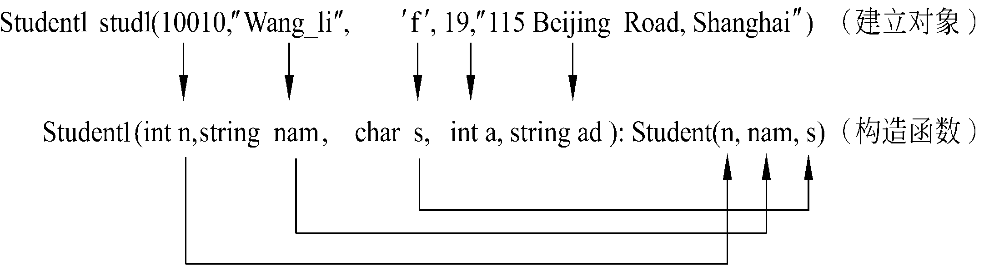
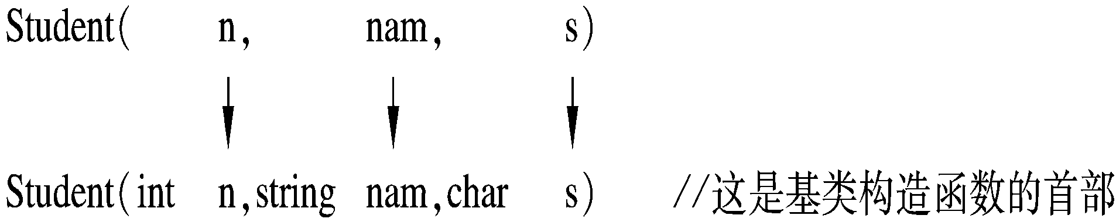
图5.10
图5.11

Slide 60
在建立一个对象时，执行构造函数的顺序是：①派生类构造函数先调用基类构造函数；②再执行派生类构造函数本身（即派生类构造函数的函数体）。按上面的例子说，先初始化num，name，sex，然后再初始化age和addr。
释放派生类对象时，先执行派生类析构函数，再执行其基类的析构函数。

Slide 61
单一继承时的构造函数举例
#include<iostream>
using namespace std;
class B
{
private:
int b;
public:
B();
B(int i);
void Print() const;
};

Slide 62
B::B()
{
b=0;
cout<<"调用B的默认构造函数."<<endl;
}
B::B(int i)
{
b=i;
cout<<"调用的构造函数." <<endl;
}
void B::Print() const
{
cout<<b<<endl;
}

Slide 63
class C:public B
{
private:
int c;
public:
C();
C(int i,int j);
void Print() const;
};

Slide 64
C::C()
{
c=0;
cout<<"调用C的默认构造函数."<<endl;
}
C::C(int i,int j):B(i)
{
c=j;
cout<<"调用C的构造函数."<<endl;
}
void C::Print() const
{
B::Print();
cout<<c<<endl;
}

Slide 65

int main()
{
C obj(5,6);
obj.Print();
return 0;
}

Slide 66
5.5.2 有子对象的派生类的构造函数
类的数据成员除了是标准类型或系统提供的类型如string外，还可以是类类型，如声明一个类时包含类类型的数据成员：
Student s1 ;
Student 是已声明过的类名，s1是该类的对象。
我们称s1为子对象。
以例5.5为例，除了可以在派生类student1中增加age、address成员外，还可以增加班长一项，而班长本身也是学生，他属于student类型，有学号和姓名等基本数据，班长这项就是派生类中的子对象。

Slide 67
怎样对子对象初始化？由于类是一种数据类型，不能带具体的值，何况每个派生类对象的子对象一般是不同的（如学生A，B，C的班长是A，而学生D，E，F的班长是F）。所以不能在声明派生类时对子对象初始化，系统在建立派生类对象时调用派生类构造函数对子对象进行初始化。
派生类构造函数的任务包括：
对基类数据成员初始化
对子对象的数据成员初始化
对派生类的数据成员初始化

Slide 68
派生类构造函数一般形式：
派生类名::派生类名 (总参数表):
基类名(实参表 ), 子对象名(参数表)
{
派生类新增成员的初始化语句;
}
执行派生类构造函数的顺序是：
①调用基类构造函数，初始化基类数据成员
②调用子对象构造函数，初始化子对象数据成员
③执行派生类构造函数，初始化派生类数据成员
编译系统在此根据参数名(而不是参数的顺序）决定各参数表中参数之间的传递关系。如有多个子对象，要逐个列出子对象及其参数表。

Slide 69
#include<iostream>
#include<string>
using namespace std;
class Student //声明基类
{
public: //公用部分
Student(int n,string nam ) //基类构造函数
{
num=n;
name=nam;
}
void display()
{
cout<<"学号："<<num<<endl<<"姓名：" << name<<endl;
}
protected: //保护部分
int num;
string name;
char sex ; //基类析构函数
};

Slide 70
class Student1: public Student // public继承方式
{
private: // 派生类的私有数据
Student monitor; // 定义子对象(班长)
int age;
string addr;
public: //下面是派生类构造函数
Student1(int n,string nam, int n1,string nam1, int a,string ad):Student(n,nam),monitor (n1,nam1)
{
age=a; // 在此处只对派生类
addr=ad; // 新增的数据成员初始化
}

Slide 71
void show( )
{
cout<<"这个学生是:"<<endl;
display(); // 输出num和name
cout<<"年龄: "<<age<<endl;
cout<<"地址: "<<addr<<endl<<endl;
}
// 输出子对象的数据成员
void show_monitor()
{
cout<<endl<<"班长是:"<<endl;
monitor.display(); //调用基类成员函数
}
};

Slide 72
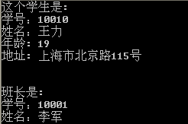
int main( )
{
Student1 stud1(10010,"王力",10001,"李军",19,"上海市北京路115号 ");
stud1.show( ); // 输出第一个学生的数据
stud1.show_monitor(); // 输出子对象的数据
return 0;
}

Slide 73
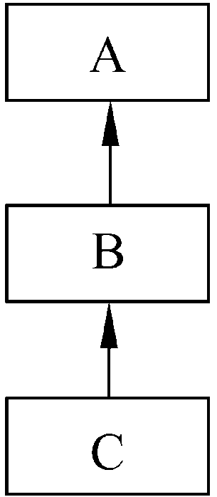
多级派生时的访问属性
以上介绍了只有一级派生的情况，实际上常常有多级派生的情况，如果有图 5.9 所示的派生关系：类A 为基类，类B 是类A的派生类，类C是类B的派生类，则类C也是类A的派生类。类B是类A的直接派生类，类C 是类A 的间接派生类。类 A是类B的直接基类，是类C的间接基类。
图5.9

Slide 74
例5.4 多级派生类的访问属性。如果
class A // 基类
{
private:
int ka;
public:
int ia;
protected:
void fa( );
int ja;
};

Slide 75
class B: public A // public方式
{
private:
int mb;
public:
void fb1( );
protected:
void fb2( );
};
class C: protected B // protected方式
{
private:
int nc;
public:
void fc1( );
};

Slide 76
类B公有继承类A，类C保护继承类B。各个成员在不同类中访问属性如下：
 | ia | fa | ja | ka | fb1 | fb2 | mb | fc1 | nc
类A | 公有 | 保护 | 保护 | 私有
类B | 公有 | 保护 | 保护 | 不可访问 | 公有 | 保护 | 私有
类C | 保护 | 保护 | 保护 | 不可访问 | 保护 | 保护 | 不可访问 | 公有 | 私有

Slide 77
类型兼容规则
一个公有派生类的对象在使用上可以被当作基类的对象，反之则禁止。具体表现在：
派生类的对象可以被赋值给基类对象。
派生类的对象可以初始化基类的引用。
指向基类的指针也可以指向派生类。
通过基类对象名、指针只能使用从基类继承的成员

Slide 78
例： 类型兼容规则举例
#include <iostream>
using namespace std;
class B0 // 基类B0声明
{
public: // 公有成员函数
void display()
{
cout<<"B0::display()"<<endl;
}
};

Slide 79
class B1: public B0
{
public:
void display()
{
cout<<"B1::display()"<<endl;
}
};
class D1: public B1
{
public:
void display()
{
cout<<"D1::display()"<<endl;
}
};
void fun(B0 *ptr)
{
ptr->display(); //"对象指针->成员名"
}

Slide 80

int main() //主函数
{
B0 b0; //声明B0类对象
B1 b1; //声明B1类对象
D1 d1; //声明D1类对象
B0 *p; //声明B0类指针
p=&b0; // B0类指针指向B0类对象
fun(p);
p=&b1; // B0类指针指向B1类对象
fun(p);
p=&d1; // B0类指针指向D1类对象
fun(p);
return 0;
}

Slide 81
基类与派生类的对应关系
单继承
  派生类只从一个基类派生。
多继承
  派生类从多个基类派生。
多重派生
  由一个基类派生出多个不同的派生类。
多层派生
  派生类又作为基类，继续派生新的类。

Slide 82
多继承时派生类的声明
class 派生类名：继承方式1 基类名1，
继承方式2 基类名2，...
{
成员声明；
}
注意：每一个“继承方式”，只用于限制对紧随其后之基类的继承。

Slide 83
多继承举例
private:
int b;
};
class C : public A, private B{
public:
void setC(int, int, int);
void showC();
private:
int c;
};
class A{
public:
void setA(int);
void showA();
private:
int a;
};
class B{
public:
void setB(int);
void showB();

Slide 84
void A::setA(int x)
{ a=x; }
void B::setB(int x)
{ b=x; }
void C::setC(int x, int y, int z)
{ //派生类成员直接访问基类的
//公有成员
setA(x);
setB(y);
c=z;
}
//其它函数实现略
int main()
{
C obj;
obj.setA(5);
obj.showA();
obj.setC(6,7,9);
obj.showC();
// obj.setB(6); 错误
// obj.showB(); 错误
return 0;
}

Slide 85
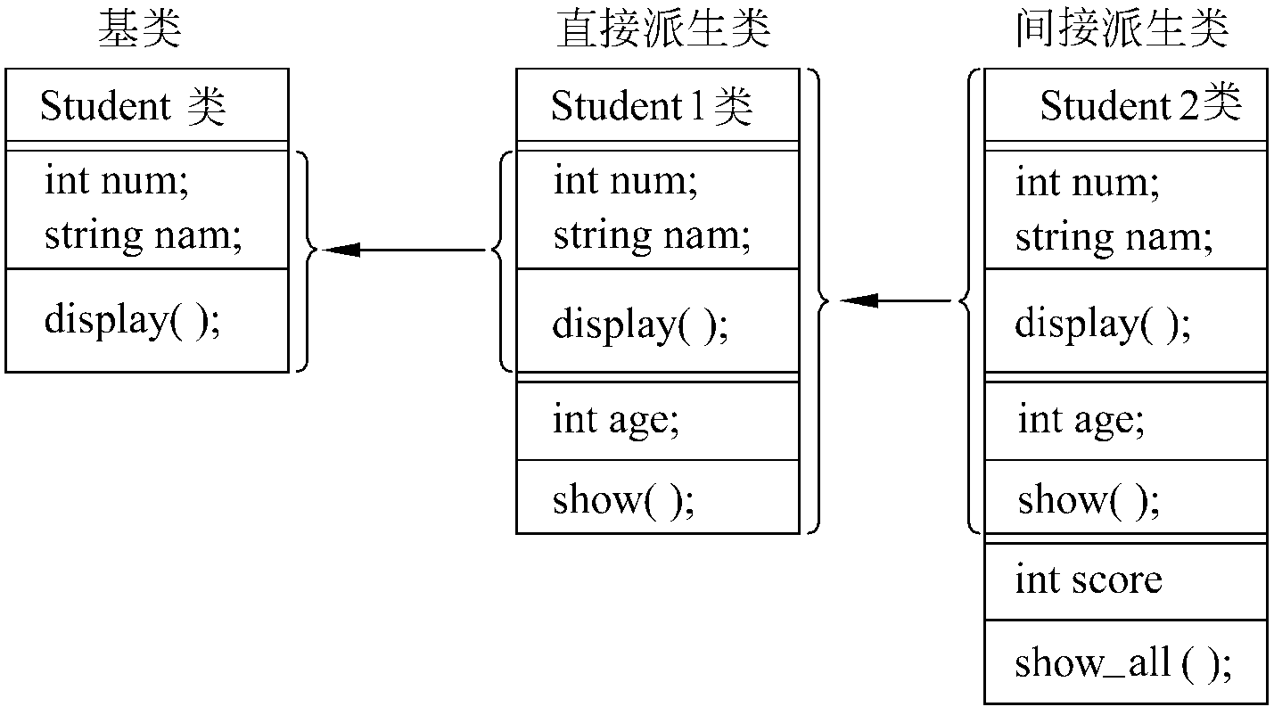
5.5.3 多层派生时的构造函数
一个类可以派生出一个派生类，派生类还可以继续派生，形成派生的层次结构。多层派生时怎样写派生类的构造函数？现有如图所示的多层派生类：

Slide 86
可以按照前面派生类构造函数的规则逐层写出各个派生类的构造函数。
基类的构造函数首部：
Student(int n, string nam )；
派生类Student1的构造函数首部：
Student1(int n,string nam,int a):Student(n,nam)；
派生类Student2的构造函数首部：
Student2(int n,string nam,int a,int s):Student1(n,nam,a)；

Slide 87
写派生类构造函数的规则是，只须调用其直接基类的构造函数即可，不要列出每一层派生类的构造函数。在声明Student2类对象时，调用Student2构造函数，在执行Student2构造函数时，先调用Student1构造函数，在执行Student1构造函数时，先调用基类Student构造函数。初始化的顺序是：
①先初始化基类的数据成员num和name
②再初始化Student1的数据成员age
③最后初始化Student2的数据成员score

Slide 88
#include<iostream>
#include<string>
using namespace std;
class Student //声明基类
{
public: //公用部分
Student(int n, string nam ) //基类构造函数
{
num=n;
name=nam;
}
void display() //输出基类数据成员
{
cout << "num:" << num << endl;
cout << "name:" << name << endl;
}
protected: //保护部分
int num; //基类有两个数据成员
string name;
};

Slide 89
class Student1: public Student //声明公用派生类Student1
{
public:
Student1(int n,string nam,int a):Student(n,nam)
//派生类构造函数
{
age=a;
} //在此处只对派生类新增的数据成员初始化
void show( ) //输出num，name和age
{
display(); //输出num和name
cout<<"age: "<<age<<endl;
}
private: //派生类的私有数据
int age; //增加一个数据成员
};

Slide 90
class Student2:public Student1
//声明间接公用派生类student2
{
public:
//下面是间接派生类构造函数
Student2(int n,string nam,int a,int s):Student1(n,nam,a)
{
score=s;
}
void show_all() // 输出全部数据成员
{
show(); // 输出num和name
cout<<"score:"<<score<<endl; //输出age
}
private:
int score; //增加一个数据成员
};

Slide 91

int main( )
{
Student2 stud(10010,"李明",17,89);
stud.show_all( ); //输出学生的全部数据
return 0;
}

Slide 92
5.5.4 派生类构造函数的特殊形式
(1)当不需要对派生类新增成员进行初始化时，派生类构造函数的函数体可以为空。如例5.6程序中派生类Student1构造函数改写成：
Student1(int n,string nam,int n1,string nam1 ) : Student(n,nam),monitor(n1,nam1)
在调用派生类构造函数时不对派生类的数据成员初始化。

Slide 93
(2)如果在基类里没有定义构造函数，或定义了没有参数的构造函数，在定义派生类构造函数时可以不写基类构造函数。因为此时派生类构造函数没有向基类构造函数传递参数的任务。在调用派生类构造函数时，系统地自动首先调用基类的默认构造函数。
(3)如果在基类和子对象的类中都没有定义带参数的构造函数，也不需要对派生类自己的数据成员进行初始化，可以不定义派生类构造函数。

Slide 94
(4)如果在基类或子对象的类声明里定义了带参数的构造函数，就必须定义派生类构造函数，并在派生类构造函数中写出基类或子对象类的构造函数及其参数表。
(5)如果在基类既定义了无参数的构造函数也定义了有参数的构造函数，在定义派生类构造函数时，既可以包含基类构造函数及其参数，也可以不包含基类构造函数。

Slide 95
5.5.5 派生类的析构函数
类派生时，派生类不能继承基类的析构函数，撤销派生类对象时，需要派生类的析构函数去调用基类的析构函数。首先执行派生类自己的析构函数，清理派生类新增加的成员，然后调用子对象类的析构函数清理子对象，最后调用基类析构函数清理基类的成员。

Slide 96
单一继承时的构造、析构函数举例
#include<iostream>
using namespace std;
class B
{
private:
int b;
public:
B();
B(int i);
~B();
void Print() const;
};

Slide 97
B::B()
{
b=0;
cout<<"调用B的默认构造函数."<<endl;
}
B::B(int i)
{
b=i;
cout<<"调用B的构造函数." <<endl;
}
B::~B()
{
cout<<"调用B的析构函数."<<endl;
}
void B::Print() const
{
cout<<b<<endl;
}

Slide 98
class C:public B
{
private:
int c;
public:
C();
C(int i,int j);
~C();
void Print() const;
};

Slide 99
C::C()
{
c=0;
cout<<"调用C的默认构造函数."<<endl;
}
C::C(int i,int j):B(i)
{
c=j;
cout<<"调用C的构造函数."<<endl;
}
C::~C()
{
cout<<"调用C的析构函数."<<endl;
}
void C::Print() const
{
B::Print();
cout<<c<<endl;
}

Slide 100
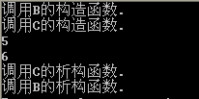
int main()
{
C obj(5,6);
obj.Print();
return 0;
}

Slide 101
5.6.1 声明多重继承的方法
假定已声明了类A，类B和类C，由它们派生出新类D，声明的形式可以是：
Class D: public A，private B, protected C
{ D类新增的成员声明 }

Slide 102
5.6.2 多重继承派生类的构造函数
多重继承派生类的构造函数在初始化表中包括多个基类构造函数，假定派生类有三个基类，它的构造函数形式是：
派生类构造函数名(总参数表)：基类1构造函数(参数表),基类2构造函数(参数表),基类3构造函数(参数表)
{ 派生类新增成员初始化语句 }

Slide 103
各基类的排列顺序不分先后，系统调用基类构造函数的顺序就是声明派生类时基类的出现顺序，如在前一节中声明派生类D时基类出现的顺序是A，B，C。系统先调用A 的构造函数，再调用 B的构造函数，最后调用C 的构造函数。

Slide 104
例5.8 声明一个教师类和一个学生类，用多重继承的方式声明一个研究生类。教师包括name，age，title数据成员，学生类包括name1，sex，score。在定义派生类对象时给出初始化数据，输出这些数据。

Slide 105
#include<iostream>
#include<string>
using namespace std;
class Teacher // 声明Teacher(教师)类
{
public: // 公用部分
Teacher(string nam,int a,string t) // 构造函数
{
name=nam;
age=a;
title=t;
}
void display() // 输出教师有关数据
{
cout<<"name:"<<name<<endl;
cout<<"age"<<age<<endl;
cout<<"title:"<<title<<endl;
}
protected: // 保护部分
string name;
int age;
string title; // 职称
};

Slide 106
class Student // 声明类Student(学生)
{
public:
Student(string nam,char s,float sco) // 构造函数
{
name1=nam;
sex=s;
score=sco;
}
void display1() // 输出学生有关数据
{
cout<<"name:"<<name1<<endl;
cout<<"sex:"<<sex<<endl;
cout<<"score:"<<score<<endl;
}
protected: // 保护部分
string name1;
char sex;
float score; // 成绩
};

Slide 107
class Graduate:public Teacher,public Student
{
public:
Graduate(string nam,int a,char s,string t,float sco,float w):Teacher(nam,a,t),Student(nam,s,sco),wage(w) {}
void show( ) // 输出人员的有关数据
{
cout<<"name:"<<name<<endl;
cout<<"age:"<<age<<endl;
cout<<"sex:"<<sex<<endl;
cout<<"score:"<<score<<endl;
cout<<"title:"<<title<<endl;
cout<<"wages:"<<wage<<endl;
}
private:
float wage; // 工资
};

Slide 108

int main( )
{
Graduate grad1("Wang-li",24,'f',"assistant",89.5,1234.5);
grad1.show( );
return 0;
}
从这个程序中可以发现，在多重继承时，从不同的基类中会继承重复的数据成员，例如本例中姓名就是重复的数据成员。

Slide 109
派生类构造函数举例.cpp
#include <iostream>
using namespace std;
class B1 //基类B1，构造函数有参数
{
public:
B1(int i)
{
cout<<"构造 B1 "<<i<<endl;
}
};
class B2 //基类B2，构造函数有参数
{
public:
B2(int j)
{
cout<<"构造 B2 "<<j<<endl;
}
};

Slide 110
class B3 //基类B3，构造函数无参数
{
public:
B3()
{
cout<< "构造 B3 *"<<endl;
}
};
class C: public B2, public B1, public B3
{
public: //派生类的公有成员
C(int a, int b, int c, int d): B1(a),B2(b),memberB1(c),memberB2(d) {}
private: //派生类的私有对象成员
B1 memberB1;
B2 memberB2;
B3 memberB3;
};

Slide 111

int main()
{
C obj(1,2,3,4);
return 0;
}

Slide 112
从结果看到多重继承时，系统先调用基类的构造函数，再调用子对象的构造函数，最后调用派生类的构造函数。

Slide 113
同名隐藏规则
当派生类与基类中有相同成员时：
若未强行指名，则通过派生类对象使用的是派生类中的同名成员。
如要通过派生类对象访问基类中被覆盖的同名成员，应使用基类名限定。

Slide 114
例:多继承同名隐藏举例
#include <iostream>
using namespace std;
class B1 //声明基类B1
{
public: //外部接口
int nV;
void fun()
{
cout<<"Member of B1"<<endl;
}
};

Slide 115
class B2 //声明基类B2
{
public: //外部接口
int nV;
void fun()
{
cout<<"Member of B2"<<endl;
}
};
class D1: public B1, public B2
{
public:
int nV; //同名数据成员
void fun() //同名函数成员
{
cout<<"Member of D1"<<endl;
}
};

Slide 116

int main()
{
D1 d1;
d1.nV=1; //对象名.成员名标识, 访问D1类成员
d1.fun();
d1.B1::nV=2; //作用域分辨符标识, 访问基类B1成员
d1.B1::fun();
d1.B2::nV=3; //作用域分辨符标识, 访问基类B2成员
d1.B2::fun();
return 0;
}

Slide 117
5.6.3 多重继承引起的二义性问题
多重继承最常见的问题是派生类继承基类同名成员而产生的二义性问题。

Slide 118
在多重继承时，基类与派生类之间，或基类之间出现同名成员时，将出现访问时的二义性（不确定性）——采用虚函数或同名隐藏规则来解决。
当派生类从多个基类派生，而这些基类又从同一个基类派生，则在访问此共同基类中的成员时，将产生二义性——采用虚基类来解决。

Slide 119
二义性问题举例（一）
class C: public A, piblic B
{ public:
void g();
void h();
};
如果声明：C c1;
则 c1.f(); 具有二义性
而 c1.g(); 无二义性（同名覆盖）
class A
{
public:
void f();
};
class B
{
public:
void f();
void g()
};

Slide 120
二义性的解决方法
解决方法一：用类名来限定
c1.A::f() 或 c1.B::f()
解决方法二：同名覆盖
在C 中声明一个同名成员函数f()，f()再根据需要调用 A::f() 或 B::f()

Slide 121
二义性问题.cpp
#include<iostream>
using namespace std;
class B
{
public:
B(int i)
{
b= i;
}
int b;
};

Slide 122
class B1 : public B
{
public:
B1(int b1,int bx):B(b1)
{
b1= bx;
}
private:
int b1;
};
class B2 : public B
{
public:
B2(int b1,int bx):B(b1)
{
b2= bx;
}
private:
int b2;
};

Slide 123
class C: public B1,public B2
{
public:
C(int x1,int x2,int x3,int x4): B1(x1,x2), B2(x1,x3)
{
d=x4;
}
private:
int d;
};
int main()
{
C cc(1,2,3,4);
cout<<cc.B1::b<<endl;
//cout<<cc.b<<endl;// 错误语句
return 0;
}

Slide 124
派生类C的对象的存储结构示意图：
b
B类成员
B1类成员
b1
b
B类成员
C类对象
B2类成员
b2
d
C cc;
有二义性：
cc.b
cc.B::b
无二义性：
cc.B1::b
cc.B2::b

Slide 125
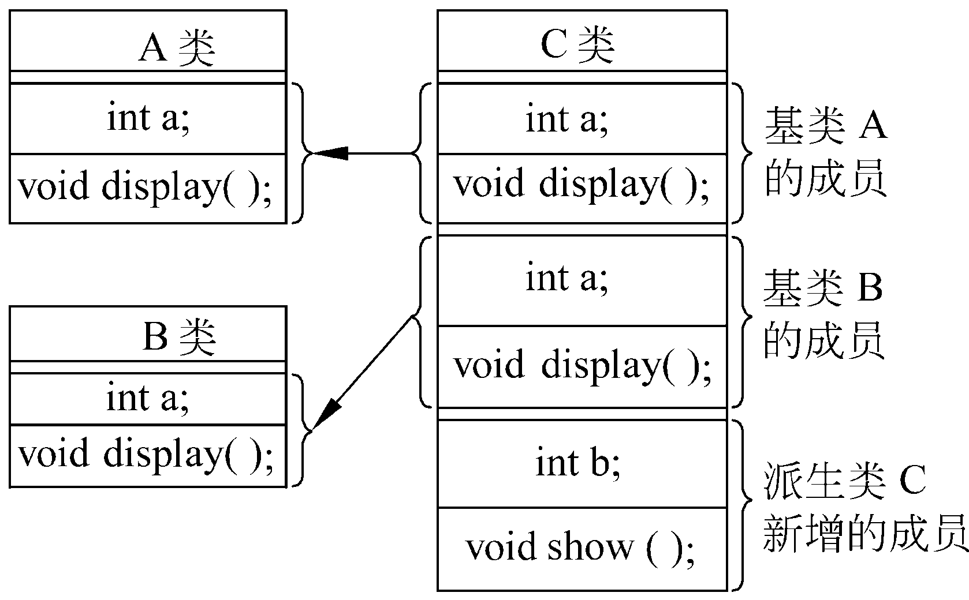
例：多重继承的同名问题
图5.14

Slide 126
如果类A和类B都有成员函数display和数据成员a,类c是类A和类B的直接派生类。分别讨论下面3种情况：
（1）两个基类有同名成员。如图5.14所示。

Slide 127
Class A
{ public:
int a;
void display( );
};
Class B
{ public:
int a;
void display( );
};
Class C : public A, public B
{ public:
int b;
void show( );
};

Slide 128
如果在main函数中定义C类对象c1，并写出如下语句：
C c1;
c1.a=3;
c1.display();
由于基类A 和基类B都有数据成员a和成员函数display，系统无法辨别要访问的是A类的还是B类的，程序编译报错。解决这个问题可以用基类名限定，如：
c1. A::a=3;
c1. A::display();

Slide 129
如果在派生类C中通过派生类成员函数show访问基类A的display和a，可以这样写：
A::a=3;
A::display();
为了清楚起见，图5.14应改用图5.15的形式表示。

Slide 130
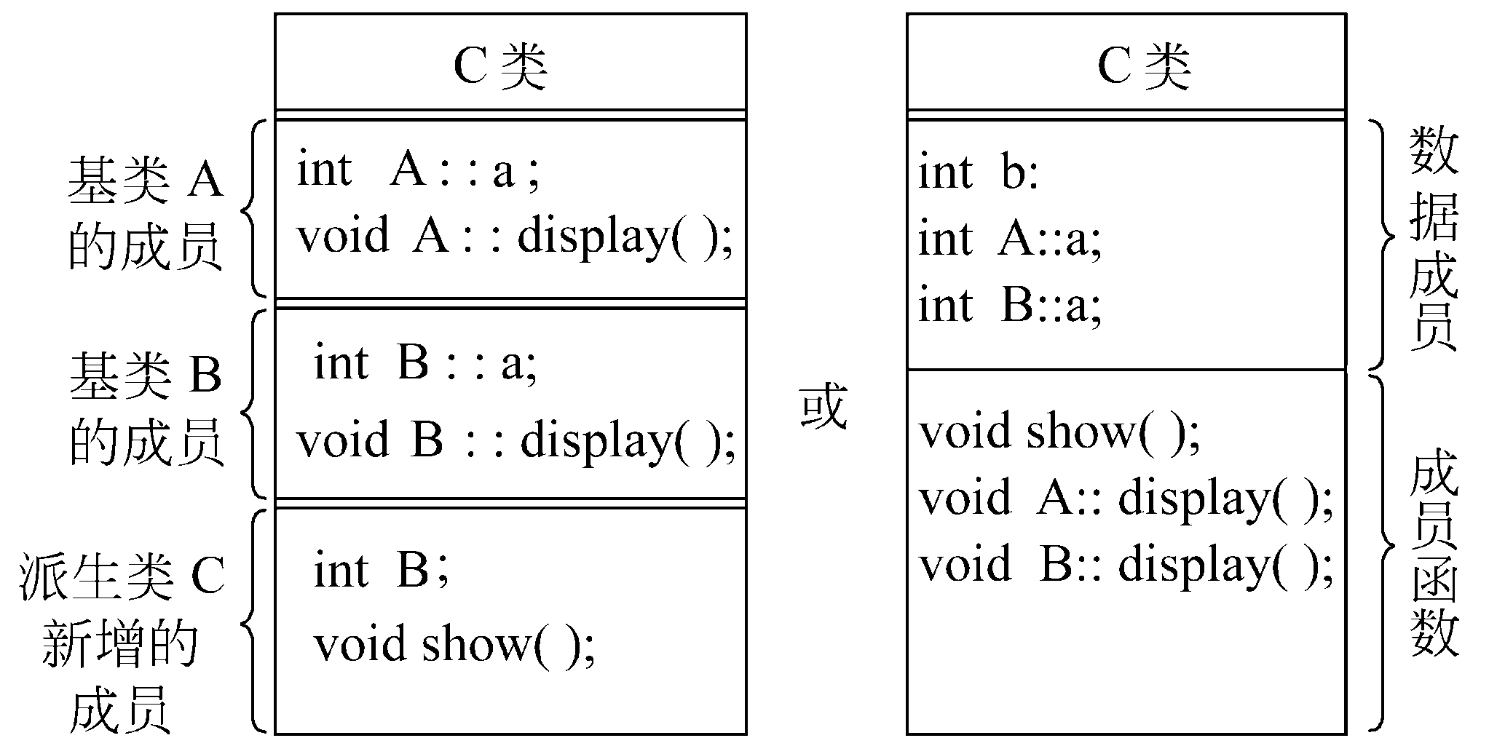
图5.15

Slide 131
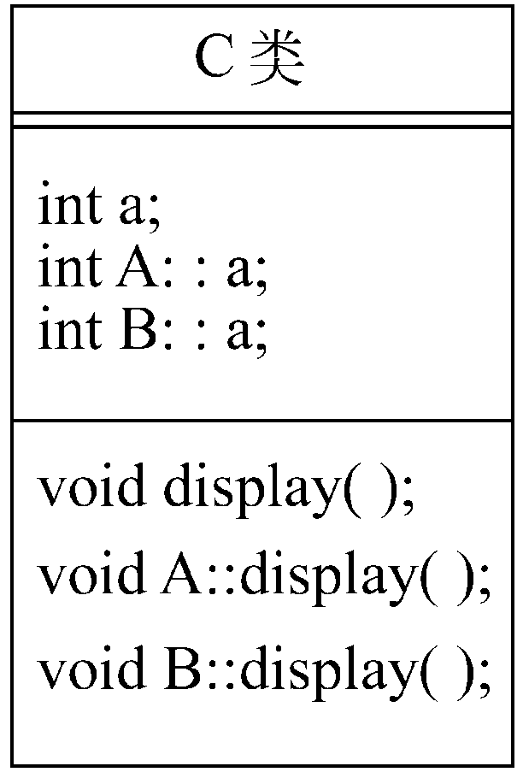
（2）两个基类和派生类三者都有同名成员。将前面的C类声明改为：
Class C : public A, public B
{ public:
int a;
void display( );
};
图5.16

Slide 132
如果在main函数中定义C类对象c1：
C c1;
c1.a= 3;
c1.display( );
程序可以通过编译，也能正常运行，在语法上认为这样访问的是派生类的成员a 和成员函数display，规则是：派生类屏蔽基类的同名成员，对于带参数的成员函数除了要函数名相同外，参数的个数和类型都要相同才符合屏蔽条件。如果在派生类外访问基类A的成员，要指明作用域A：
c1. A::a= 3;
c1. A::display( );

Slide 133
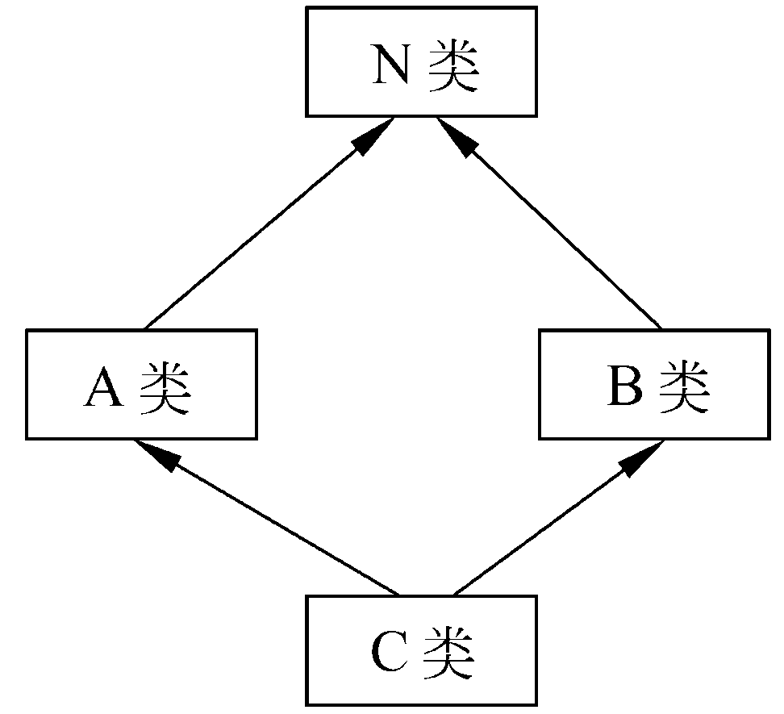
如果类A和类B又是从同一个基类派生的：
Class N
{public :
int a;
Void display()
{ cout<<“N::a=“<<a;}
};
图5.18

Slide 134
class A : public N
{ public:
int a1;
};
class B:public N
{ public:
int a2;
};
class C : public A, public B
{ public:
int a3;
void show( )
{ cout<<“a3=“<<a3;}
};
int main() { C c1; … }

Slide 135
类A和类B分别从类N继承了数据成员a和成员函数display，在类A和类B中存在同名数据成员a和成员函数display。类A和类B中的同名数据成员a分别为不同的内存单元。在程序中类A和类B的构造函数调用基类N的构造函数分别对类A和类B的数据成员a初始化。对象c1怎样访问类A从基类N继承来的成员呢？访问的格式如下：
c1.A::a=3; c1.A::display();

Slide 136
5.6.4 虚基类
从上面的例子可知，如果一个派生类有多个直接基类，而这些直接基类又有一个共同的基类，在派生类中会保留这个间接共同基类数据成员的多个同名成员。图5.19 和图5.20 描述了这种情况。在引用这些同名成员时，为避免产生二义性，必须在派生类对象名后增加直接基类名。

Slide 137
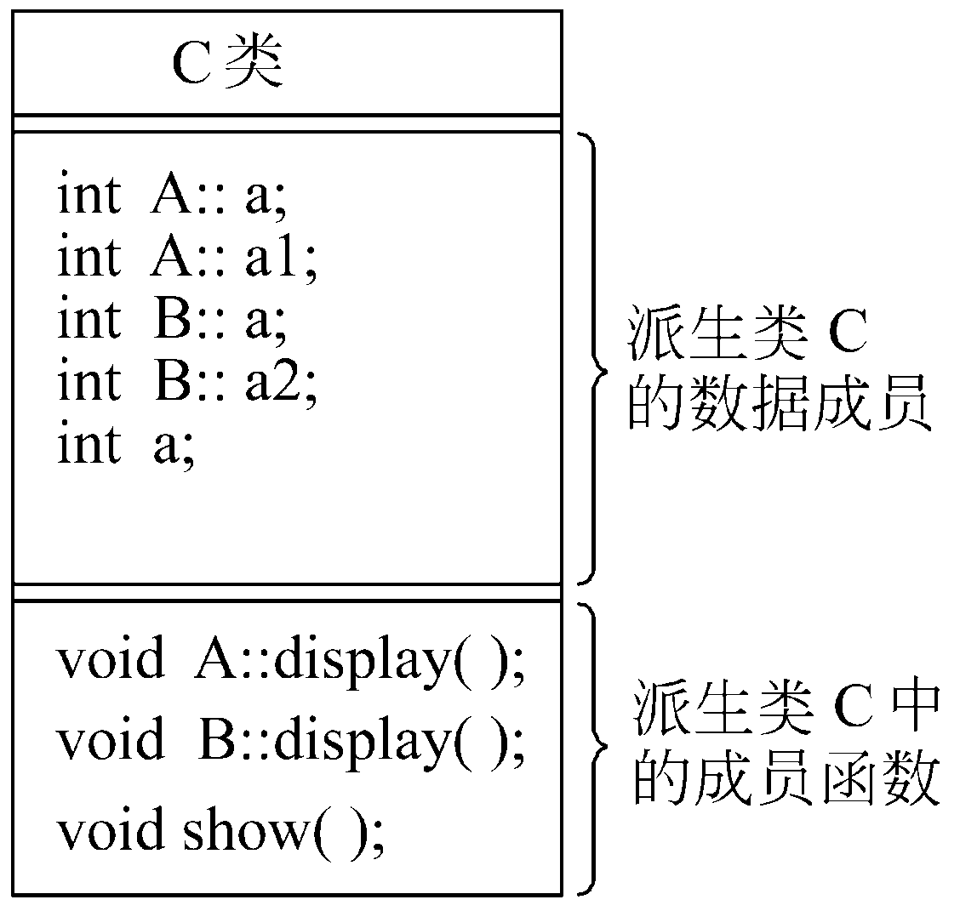
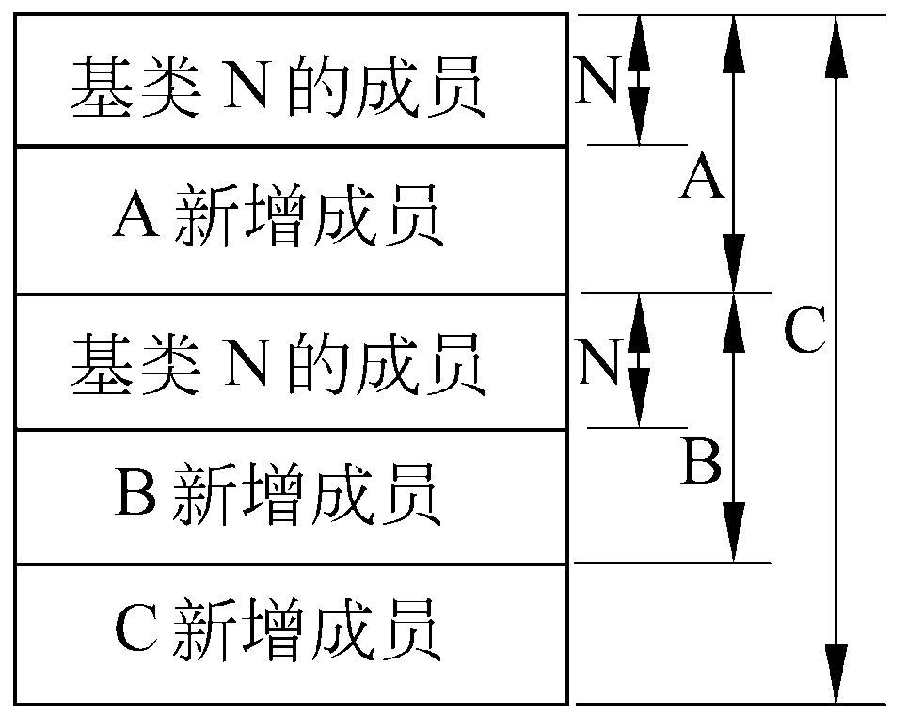
图5. 19
图5. 20
c1.A::a=3; c1.A::display();

Slide 138
1.虚基类的作用
如果不希望在派生类中保留间接共同基类的多个同名成员，C++ 提供了虚基类的方法，使派生类在继承间接共同基类时只保留一份成员。

Slide 139
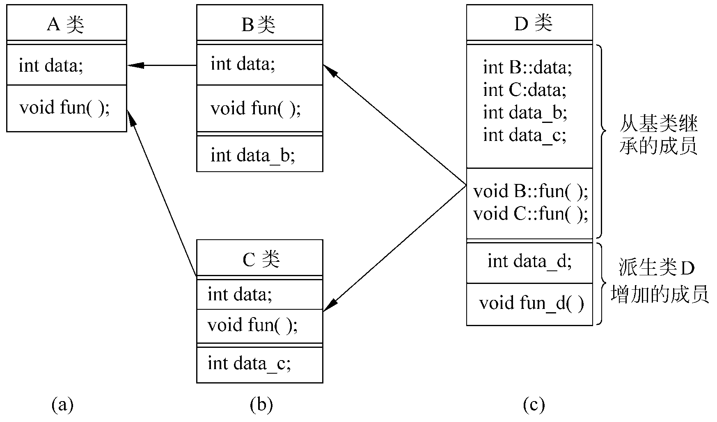
图5.22

Slide 140
虚基类
  用于有共同基类的场合
  声明
    以virtual修饰说明基类
    class B1:virtual public B
  作用
    主要用来解决多层继承时可能发生的对同一基类继承多次而产生的二义性问题
    为最低层的派生类提供唯一的基类成员，而不重复产生多次拷贝
  注意
    在第一级继承时就要将共同基类设计为虚基类

Slide 141
声明虚基类的格式：
class 派生类名：virtual 继承方式 基类名
当基类通过多条派生路径被一个派生类继承时，派生类只继承该基类一次。
现将A类声明为虚基类：
class A
{… … };
class B: virtual public A
{… … };
class C: virtual public A
{… … };
虚基类是在声明派生类时，指定继承方式时声明的。因为一个基类可以作为一个派生类的虚基类同时也可以作为另一个派生类的非虚基类。

Slide 142
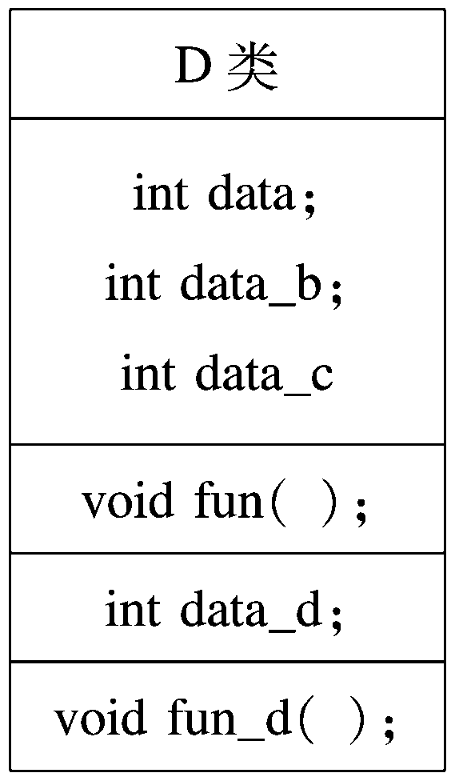
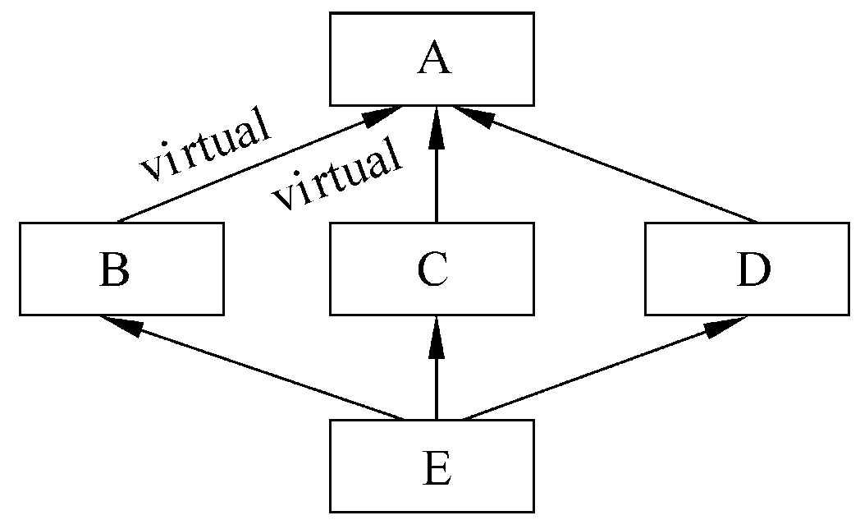
派生类B和C声明虚基类后，派生类D的成员如图5.23所示。
图5.24
图5.23

Slide 143
如果像图5.24所示的那样，在派生类B和C中将类A声明为虚基类，而在派生类D中没有将类A声明为虚基类，则在派生类E中，虽然从类B和C路径派生的部分只保留一分基类成员，但从类D路径派生的部分还保留一份基类成员。

Slide 144
2. 虚基类的初始化
如果在虚基类中定义了带参数的构造函数，而且没定义默认构造函数，要求在它的所有派生类（直接和间接）中，通过构造函数的初始化表对虚基类进行初始化。

Slide 145
class A
{
A (int k) { } … …
};
class B: virtual public A
{
B (int n ):A(n){ }… …
};
class C: virtual public A
{
C (int n ):A(n){ } … …
};
class D: public B,public C
{
D (int n ):A(n),B(n),C(n) { } … …
};

Slide 146
注意：在定义类D的构造函数时，与以往的方法不同。虚基类在派生类中只有一份数据成员，所以这份数据成员的初始化必须由派生类直接给出。如果不由最后的派生类(如图5.21的类D)直接对虚基类初始化，而由虚基类的直接派生类(如图5.21的类B和类C)对虚基类初始化，就有可能由于在类B和类C的构造函数中对虚基类给出不同的初始化参数。所以规定：最后的派生类不仅要负责对其直接基类初始化，还要负责对虚基类初始化。

Slide 147
可能有人提出：类 D的构造函数用初始化表调用了虚基类的构造函数A，类B和类C的构造函数也用初始化表调用了虚基类构造函数A，这岂不是调用了三次虚基类构造函数？其实C++编译系统只执行最后的派生类调用虚基类的构造函数，忽略虚基类其他派生类(如类B和类C)调用虚基类构造函数，保证对虚基类的数据成员只作一次初始化。
例5.9 在例5.8中在teacher类和 student类之上增加一个共同的基类person，人员的一些基本数据放在person中。

Slide 148
class Person
{
public:
Person(char *nam,char s,int a) // 构造函数
{
strcpy(name,nam);
sex=s;
age=a;
}
protected: // 保护成员
char name[20];
char sex;
int age;
};
class Teacher:virtual public Person //声明Person为公用继承的虚基类
{
public:
Teacher(char *nam,char s,int a,char *t):Person(nam,s,a) //构造函数
{
strcpy(title,t);
}
protected: // 保护成员
char title[10]; // 职称
};

Slide 149
class Student:virtual public Person
//声明Person为公用继承的虚基类
{
public:
Student(char *nam,char s,int a,float sco):Person(nam,s,a),score(sco){ } //初始化表
protected: // 保护成员
float score; // 成绩
};

Slide 150
class Graduate:public Teacher,public Student
// 声明Teacher和Student类为公用继承的直接基类
{
public:
Graduate(char *nam,char s,int a,char *t,float sco,float w): // 构造函数
Person(nam,s,a),Teacher(nam,s,a,t),Student(nam,s,a,sco),wage(w){}
void show( ) // 输出研究生的有关数据
{
cout<<"name:"<<name<<endl;
cout<<"age:"<<age<<endl;
cout<<"sex:"<<sex<<endl;
cout<<"score:"<<score<<endl;
cout<<"title:"<<title<<endl;
cout<<"wages:"<<wage<<endl;
}
private:
float wage; //工资
};

Slide 151
int main( )
{
Graduate grad1("Wang-li", 'f', 24, "assistant", 89.5, 1234.5);
grad1.show( );
return 0;
}

Slide 152
多层多重继承用虚基类.cpp
#include<iostream>
using namespace std;
class B
{
public:
B(int i )
{
b= i;
}
int b;
};
class B1 : virtual public B // 在第一层声明虚基类
{
public:
B1(int b1,int bx):B(b1) // 在每层派生中都调用基类
{
b1= bx;
}
private:
int b1;
};

Slide 153
class B2 : virtual public B // 在第一层声明虚基类
{
public:
B2(int b1,int bx):B(b1) // 在每层派生中都调用基类
{
b2= bx;
}
private:
int b2;
};
class C: public B1,public B2
{
public: // 在每层派生中都调用基类构造函数
C(int x1,int x2,int x3,int x4):B(x1),B1(x1,x2),B2(x1,x3)
{
d=x4;
}
private:
int d;
};

Slide 154
int main()
{
C cc(1,2,3,4);
cout<<cc.b<<endl;
return 0;
}

Slide 155
虚基类的构造函数
  调用顺序的规定
    若同一层次中只包含多个虚基类，按它们声明的先后次序调用，再调用派生类的构造函数
    若虚基类由非虚基类派生而来，
      先调用基类构造函数，
      再调用派生类的构造函数
    若同一层次中同时包含虚基类和非虚基类，
      先调用虚基类的构造函数
      再调用非虚基类的构造函数
      最后调用派生类构造函数

Slide 156
多重继承如何工作
两用沙发是一张沙发，也是一张床，两用沙发允许同时继承沙发和床的特征，即SleeperSofa继承Bed和Sofa两个类。
Class Bed
Sleep( )
SetWeight( )
weight
Class Sofa
WatchTV( )
SetWeight( )
weight
Class Sleepersofa
FoldOut( )

Slide 157
继承的模糊性
在上节中，sofa和bed都有一个weight成员这是合理的，因为两者都是实体，都有重量。问题是Sleepersofa继承哪个重量？回答是两者都继承，由于两者有相同的名字weight，使得对weight的使用变得稍微复杂一些。
假如按照下面的使用：
int main()
{ SleeperSofa ss;
ss.Setweight(20); … }

Slide 158
结果导致名称冲突（name collision），编译时出错。解决的办法是在成员名前指定其基类名：
int main()
{ SleeperSofa ss;
ss.sofa.Setweight(20); … }
在编写应用程序时，还要程序员知道类的层次信息，增加了编程的复杂度，在单继承中不会出现这样的问题。

Slide 159
虚拟继承
从客观上讲，一个SleeperSofa没有沙发和床的两种重量，如此继绝不是真实世界的反映。其实沙发和床都是家具的一种，凡是家具都有重量，所以通过分解考虑它们的关系。

Slide 160
Class Furniture
GetWeight()
SetWeight()
weight
Class Furniture
GetWeight()
SetWeight()
weight
Class bed
Sleep()
Class sofa
WatchTV()
Class Sleepersofa
Foldout()

Slide 161
因为SleeperSofa不是直接继承Furniture，而是bed和sofa各自继承Furniture，所以完整的Sleepersofa对象的内存布局如前面的图，它包括一个完整的bed，还有一个完整的sofa和SleeperSofa自己的成员。它包括了两个weight成员，C++不知道SetWeight()属于哪个Furniture成员，指向Furniture的指针也不知道究竟指向哪个Furniture，这就是程序多重继承2无法通过编译的原因。

Slide 162
SleeperSofa只需要一个Furniture，所以希望它只包含一个Furniture拷贝，同时又要共享bed和sofa的成员函数与数据成员，C++提供了虚拟继承方法实现这种继承结构。
在定义bed和sofa继承Furniture时，在冒号和继承方式之间增加关键字virtual。这相当说，如果还没有Furniture类，则加入一个Furniture拷贝，否则就用已有的那下一个。此时一个Sleepersofa对象在内存中只保留一个Furniture拷贝。
请注意：虚拟继承的虚拟与虚拟函数的虚拟没有任何关系。

Slide 163
虚拟继承沙发床.cpp
#include<iostream>
using namespace std;
class Furniture
{
protected:
int weight;
public:
Furniture(){}
void Setweight( int i)
{
weight= i;
}
int getweight()
{
return weight;
}
};

Slide 164
class bed: virtual public Furniture
{
public:
bed() {}
void Sleep()
{
cout<<" 睡觉 "<<endl;
}
};
class sofa: virtual public Furniture
{
public:
sofa(){}
void WatchTV()
{
cout<<" 看电视 "<<endl;
}
};

Slide 165
class SleeperSofa :public bed,public sofa
{
public:
SleeperSofa() {}
void Foldout()
{
cout<<" 打开沙发"<<endl;
}
};
int main()
{
SleeperSofa ss;
ss.Setweight(20);
Furniture * pf;
pf = &ss;
cout<< pf-> getweight()<<endl;
cout<< ss.getweight()<<endl;
return 0;
}

Slide 166
多继承的构造顺序
构造函数按下列顺序被调用：
（1）按继承虚基类的顺序调用虚基类的构造函数；
（2）按继承非虚基类的顺序调用非虚基类的构造函数；
（3）按声明成员对象的顺序调用其构造函数；
（4）调用派生类自己的构造函数。

Slide 167
多重继承的构造函数.cpp
class OBJ1
{public:
OBJ1(){ cout<< "调用OBJ1类构造函数"<<endl;}
};
class OBJ2
{public:
OBJ2(){ cout<< "调用OBJ2类构造函数"<<endl;}
};
class Base1
{public:
Base1(){ cout<< "调用Base1类构造函数"<<endl;}
};

Slide 168
#include<iostream>
using namespace std;
class OBJ1
{
public:
OBJ1()
{
cout<< "调用OBJ1类构造函数"<<endl;
}
};
class OBJ2
{
public:
OBJ2()
{
cout<< "调用OBJ2类构造函数"<<endl;
}
};

Slide 169
class Base1
{
public:
Base1()
{
cout<< "调用Base1类构造函数"<<endl;
}
};
class Base2
{
public:
Base2()
{
cout<< "调用Base2类构造函数"<<endl;
}
};
class Base3
{
public:
Base3()
{
cout<< "调用Base3类构造函数"<<endl;
}
};

Slide 170
class Derived:public Base1,virtual public Base2,public Base3,virtual public Base4
{
public:
Derived():Base4(),Base3(),Base2(),Base1(),obj1(),obj2()
{
cout<<"调用派生类构造函数成功！"<<endl;
}
protected:
OBJ1 obj1;
OBJ2 obj2;
};
int main()
{
Derived aa;
cout<<"派生类对象 aa 构造成功，谢谢！" << endl;
return 0;
}

Slide 171
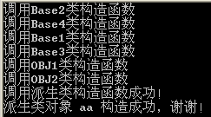

Slide 172
多重继承综合举例
P197_9
分别定义Teacher类和Cadre类，用多重继承方式由这两个类派生出新类Teacher_Cadre。
①在两个基类中都包含数据成员姓名、年龄、性别、地址、电话。
②在Teacher类中还有职称，在Cadre类中还有职务，在派生类中有工资数据成员。
③两个基类中的数据成员用相同的名字，在引用时指定作用域

Slide 173
④在类体中声明成员函数，在类体外定义成员函数。
⑤在派生类的成员函数show中调用Teacher类的display函数，输出姓名、年龄性别、职称、地址、电话，然后再用cout语句输出职务和工资。

Slide 174
#include<iostream>
#include<string>
using namespace std;
class Teacher
{
protected:
string name;
int age;
char sex;
string title;
string addr;
string tel;
public:
Teacher(string nam,int a,char s,string tit,string ad,string t);
void display();
};

Slide 175
Teacher::Teacher(string nam,int a,char s,string tit,string ad,string t)
:name(nam),age(a),sex(s),title(tit),addr(ad),tel(t){}
void Teacher::display()
{
cout<<"name:"<<name<<endl;
cout<<"age"<<age<<endl;
cout<<"sex:"<<sex<<endl;
cout<<"title:"<<title<<endl;
cout<<"address:"<<addr<<endl;
cout<<"tel:"<<tel<<endl;
}

Slide 176
class Cadre
{
protected:
string name;
int age;
char sex;
string post;
string addr;
string tel;
public:
Cadre(string nam,int a,char s,string p,string ad,string t);
void display();
};

Slide 177
Cadre::Cadre(string nam,int a,char s,string p,string ad,string t)
:name(nam),age(a),sex(s),post(p),addr(ad),tel(t){}
void Cadre::display()
{
cout<<"name:"<<name<<endl;
cout<<"age:"<<age<<endl;
cout<<"sex:"<<sex<<endl;
cout<<"post:"<<post<<endl;
cout<<"address:"<<addr<<endl;
cout<<"tel:"<<tel<<endl;
}

Slide 178
class Teacher_Cadre:public Teacher,public Cadre
{
private:
float wage;
public:
Teacher_Cadre(string nam,int a,char s,string tit,string p,string ad,string t,float w);
void show( );
};

Slide 179
Teacher_Cadre::Teacher_Cadre(string nam,int a,char s,string t,string p,string ad,string tel,float w)
:Teacher(nam,a,s,t,ad,tel),Cadre(nam,a,s,p,ad,tel),wage(w){}
void Teacher_Cadre::show( )
{
Teacher::display();
cout<<"post:"<<Cadre::post<<endl;
cout<<"wages:"<<wage<<endl;
}

Slide 180
int main()
{
Teacher_Cadre t1("Wang-li", 50, 'f', "prof.", "president", "135 Beijing Road,Shanghai","(021)61234567",1534.5);
t1.show( );
cout<<"基类Teacher长度是："<<sizeof( Teacher)<<"字节"<<endl;
cout<<"基类Cadre长度是：" <<sizeof( Cadre)<<"字节"<<endl;
cout<<"派生类对象长度是：" <<sizeof( t1)<<"字节"<<endl;
return 0;
}

Slide 181
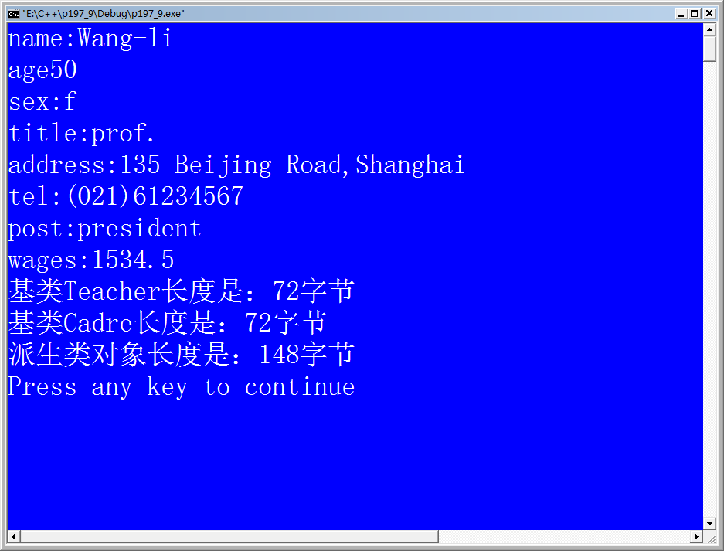

Slide 182
从程序运行结果得知，不采用虚基类，派生类的对象长度是各个基类长度之和。这对提高内存利用率不利。我们用虚基类的方法求解上面的题目，看派生类对象的长度怎样变化。

Slide 183
#include<iostream>
#include<string>
using namespace std;
class Teacher
{
protected:
string name;
int age;
char sex;
string title;
string addr;
string tel;
public:
Teacher(string nam,int a,char s,string tit,string ad,string t);
void display();
};

Slide 184
Teacher::Teacher(string nam,int a,char s,string tit,string ad,string t):name(nam),age(a),sex(s),title(tit),addr(ad),tel(t){}
void Teacher::display()
{
cout<<"name:"<<name<<endl;
cout<<"age"<<age<<endl;
cout<<"sex:"<<sex<<endl;
cout<<"title:"<<title<<endl;
cout<<"address:"<<addr<<endl;
cout<<"tel:"<<tel<<endl;
}

Slide 185
class Cadre
{
protected:
string name;
int age;
char sex;
string post;
string addr;
string tel;
public:
Cadre(string nam,int a,char s,string p,string ad,string t);
void display1();
};

Slide 186
Cadre::Cadre(string nam,int a,char s,string p,string ad,string t):name(nam),age(a),sex(s),post(p),addr(ad),tel(t){}
void Cadre::display1()
{
cout<<"name:"<<name<<endl;
cout<<"age:"<<age<<endl;
cout<<"sex:"<<sex<<endl;
cout<<"post:"<<post<<endl;
cout<<"address:"<<addr<<endl;
cout<<"tel:"<<tel<<endl;
}

Slide 187
class Teacher_Cadre: virtual public Teacher,virtual public Cadre
{
public:
Teacher_Cadre(string nam,int a,char s,string tit,string p,string ad,string t,float w);
void show( );
private:
float wage;
};

Slide 188
Teacher_Cadre::Teacher_Cadre(string nam,int a,char s,string t,string p,string ad,string tel,float w):Teacher(nam,a,s,t,ad,tel),Cadre(nam,a,s,p,ad,tel),wage(w) {}
void Teacher_Cadre::show( )
{
display();
cout<<"post:"<<post<<endl;
cout<<"wages:"<<wage<<endl;
}

Slide 189
int main()
{
Teacher_Cadre t1("Wang-li", 50, 'f', "prof.", "president", "135 Beijing Road,Shanghai","(021)61234567",1534.5);
t1.show( );
cout<<"基类Teacher长度是："<<sizeof( Teacher)<<"字节"<<endl;
cout<<"基类Cadre长度是："<<sizeof( Cadre)<<"字节"<<endl;
cout<<"派生类对象长度是："<<sizeof( t1)<<"字节"<<endl;
return 0;
}

Slide 190
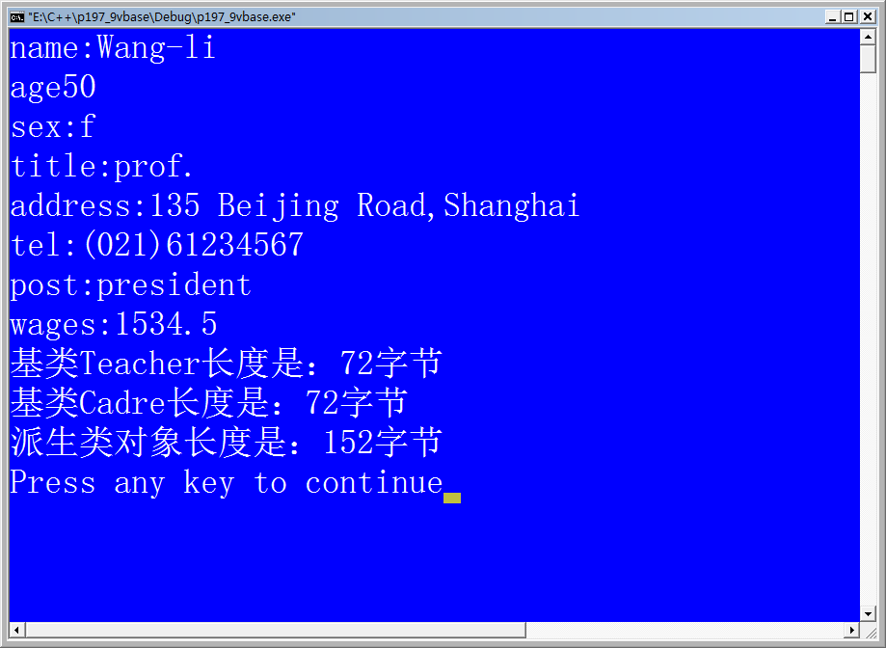

Slide 191
从程序运行结果得知，派生类对象的长度没有变小，而是变大。
从教师类和干部类看到两个类有许多相同的数据成员，可以对两个类再抽象，建立一个基类staff，包括姓名、年龄、性别、地址、电话等数据成员。教师类从它派生，增加职称数据成员；干部类也从它派生，增加职务数据成员，教师干部类从教师类和干部类多重派生，增加工资成员。

Slide 192
Class Staff
string name;
int age;
char sex;
string addr;
string tel;
Class Staff
string name;
int age;
char sex;
string addr;
string tel;
Class Teacher
string title;
Class Cadre
string post;
Class Teacher_Cadre
float wage;

Slide 193
#include<iostream>
#include<string>
using namespace std;
class Staff
{
protected:
string name;
int age;
char sex;
string addr;
string tel;
public:
Staff(string nam,int a,char s,string ad,string t);
void display();
};

Slide 194
Staff::Staff(string nam,int a,char s,string ad,string t):name(nam),age(a),sex(s),addr(ad),tel(t){ }
void Staff::display()
{
cout<<"name:"<<name<<endl;
cout<<"age"<<age<<endl;
cout<<"sex:"<<sex<<endl;
cout<<"address:"<<addr<<endl;
cout<<"tel:"<<tel<<endl;
}

Slide 195
class Teacher: virtual public Staff
{
protected:
string title;
public:
Teacher(string nam,int a,char s,string ad,string t,string tit);
void display();
};

Slide 196
Teacher::Teacher(string nam,int a,char s,string ad,string t,string tit):Staff(nam,a,s,ad,t),title(tit){ }
void Teacher::display()
{
Staff::display();
cout<<"title:"<<title<<endl;
}

Slide 197
class Cadre: virtual public Staff
{
protected:
string post;
public:
Cadre(string nam,int a,char s,string ad,string t,string pos);
void display1();
};

Slide 198
Cadre::Cadre(string nam,int a,char s,string ad,string t,string pos):Staff(nam,a,s,ad,t),post(pos){ }
void Cadre::display1()
{
Staff::display();
cout<<"post:"<<post<<endl;
}

Slide 199
class Teacher_Cadre: public Teacher, public Cadre
{
public:
Teacher_Cadre(string nam,int a,char s,string tit,string p,string ad,string t,float w);
void show( );
private:
float wage;
};

Slide 200
Teacher_Cadre::Teacher_Cadre(string nam,int a,char s, string t,string p,string ad,string tel,float w):Staff( nam, a, s, ad, tel), Teacher(nam,a,s,ad,tel,t), Cadre(nam,a,s,ad,tel,p),wage(w) {}
void Teacher_Cadre::show( )
{
display();
cout<<"post:"<<post<<endl;
cout<<"wages:"<<wage<<endl;
}

Slide 201
int main()
{
Teacher_Cadre t1("Wang-li",50,'f',"prof.","president","135 Beijing Road,Shanghai","(021)61234567",1534.5);
t1.show( );
cout<<"基类Staff长度是："<<sizeof( Staff)<<"字节"<<endl;
cout<<"基类Teacher长度是："<<sizeof( Teacher)<<"字节"<<endl;
cout<<"基类Cadre长度是："<<sizeof( Cadre)<<"字节"<<endl;
cout<<"派生类教师干部对象t1长度是："<<sizeof( t1)<<"字节"<<endl;
return 0;
}

Slide 202
int main()
{
Teacher_Cadre t1("Wang-li", 50, 'f', "prof.", "president", "135 Beijing Road,Shanghai","(021)61234567",1534.5);
t1.show( );
cout<<"基类Teacher长度是："<<sizeof( Teacher)<<"字节"<<endl;
cout<<"基类Cadre长度是："<<sizeof( Cadre)<<"字节"<<endl;
cout<<"派生类对象长度是："<<sizeof( t1)<<"字节"<<endl;
return 0;
}

Slide 203
